Slide 1
전자회로 해석 및 설계실무 Homework #3
엄민호

Slide 2
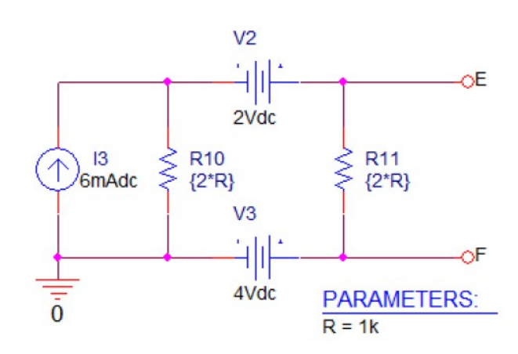
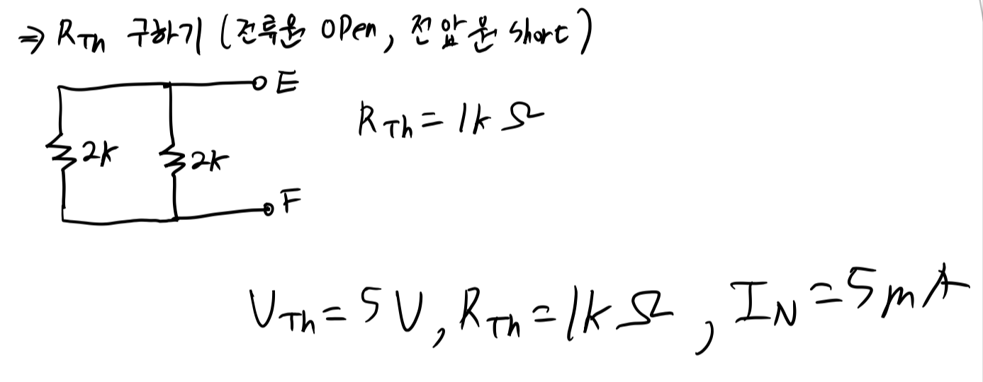
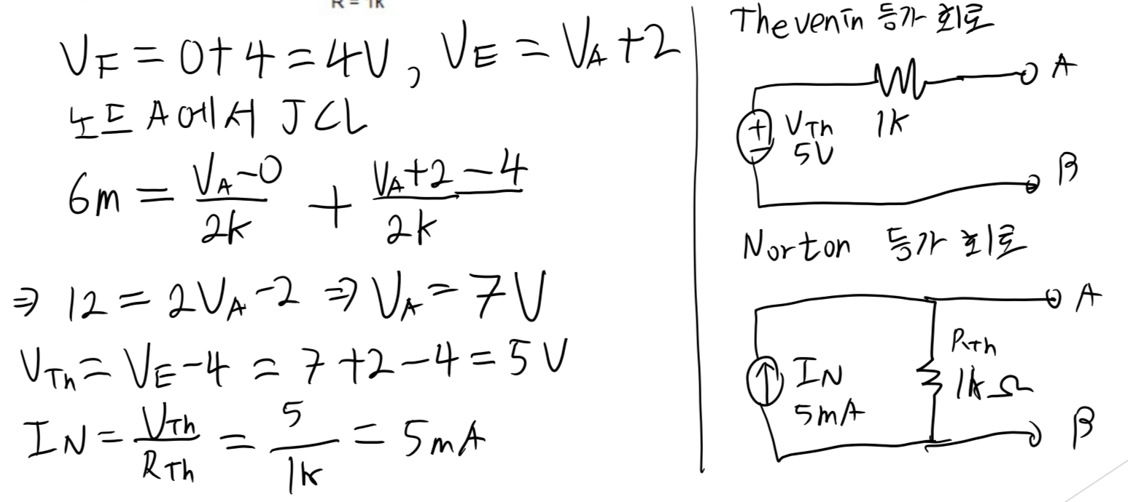
1. E와 F 노드에서의 Thevenin / Norton 등가회로를 구하시오.

Slide 4
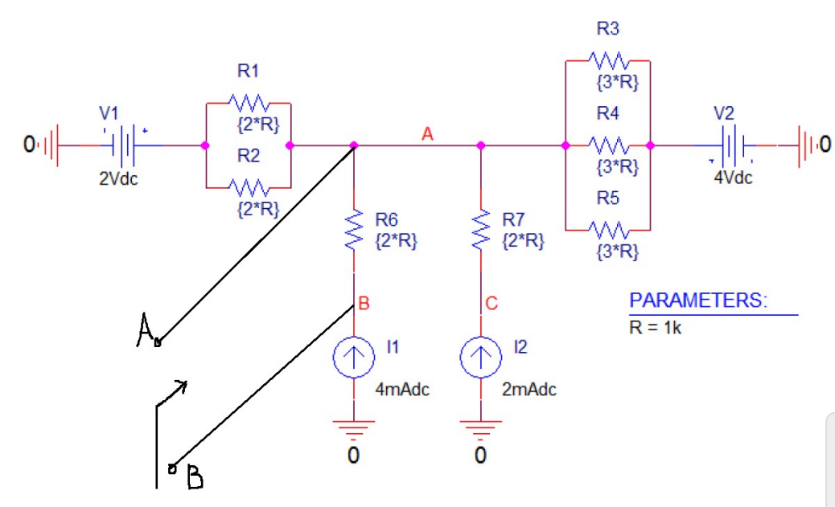
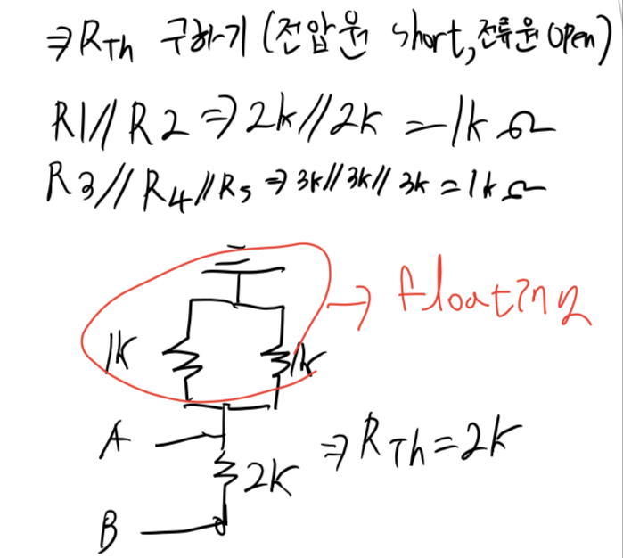
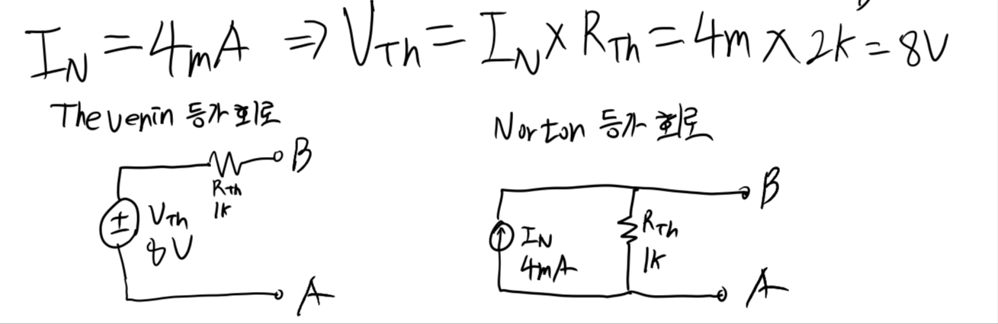
2. A와 B 노드에서의 Thevenin / Norton 등가회로 구하시오.

Slide 6
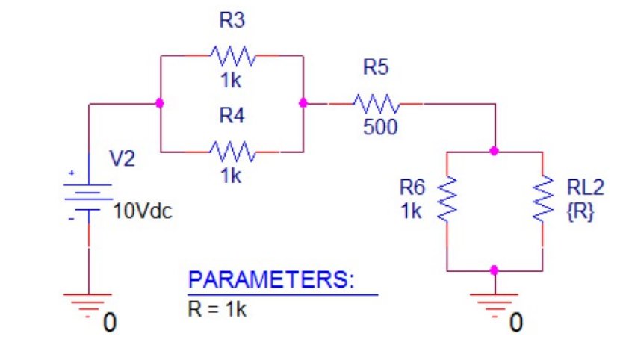
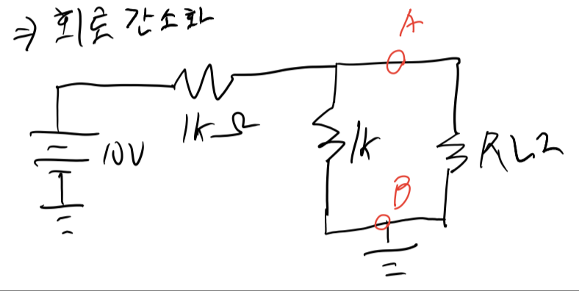
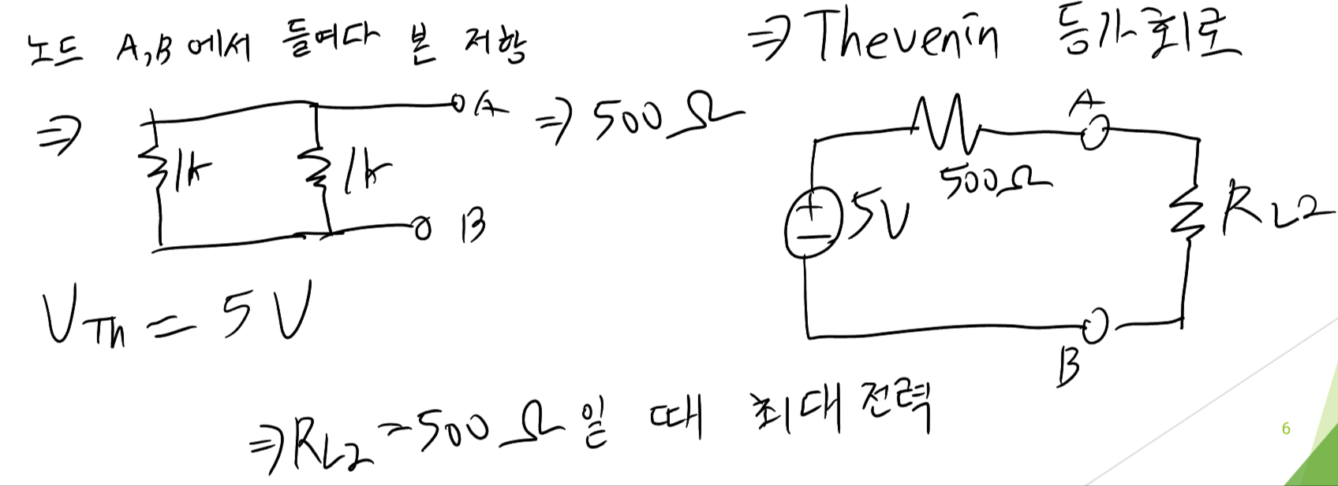
3. RL2 가 최대 전력을 소모하기 위한 저항값을 계산하시오.

